Slide 1
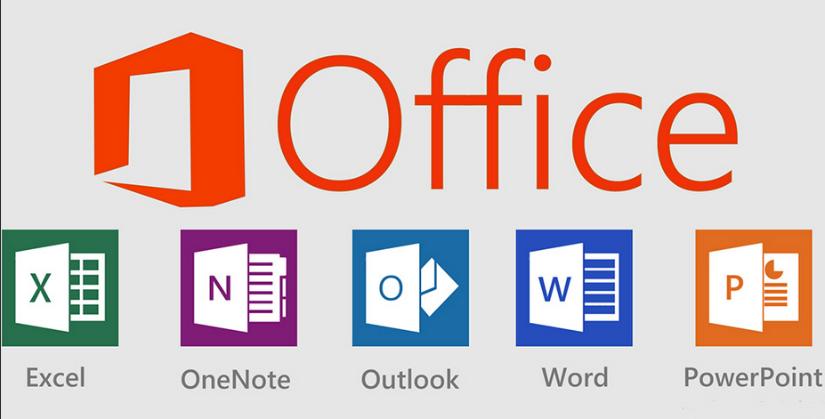


🖼 Faire une présentation
Un logiciel de présentation permet de :
👉 préparer des diapositives (slides)
👉 intégrer des images et textes, vidéos…
👉 faire une présentation papier ou projetée
📚 Lexique
📚 Quelques règles de base
👉 Diapositive (slide) : page individuelle sur laquelle apparaissent les teste, les images, les vidéos…
👉 Animations : mouvements (apparition, agrandissement, disparition) d’éléments de la diapositive
👉 Transitions : effets présents entre les diapositives
👉 Décider en amont les informations que l’on souhaite que les personnes retiennent.
👉 Aller à l’essentiel
👉 Structurer sa présentation
👉 Rester sobre
Notes:
Libre office impress

Slide 2
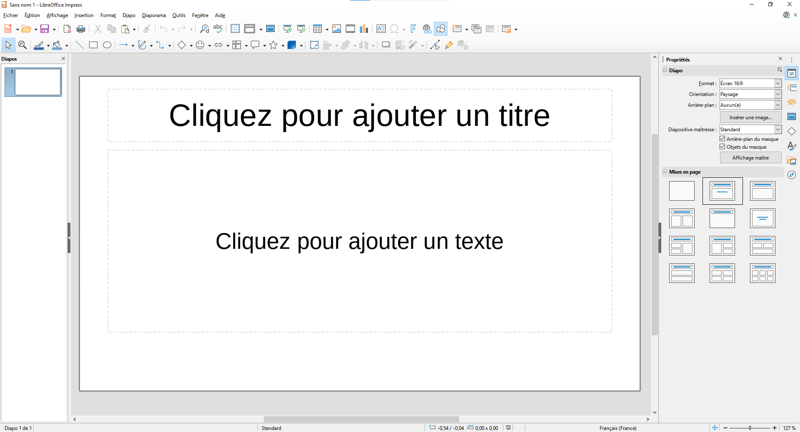

⚙ Comment ça fonctionne ?
Les onglets du menu
Le ruban
Permet la mise en page
Les diapositives
Toutes les slides de votre présentation sont ajoutées dans ce menu rapide
Propriétés
Vous pouvez choisir la taille, la disposition de votre diapositive
Zones de texte : dans les pointillés
La diapositive active
Pour zoomer sur le document
Pour changer l’affichage de votre document
Permet d’ajouter des notes qui ne seront visibles que par vous lors de la présentation

Slide 3
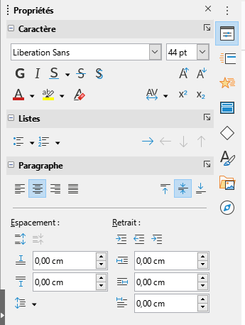
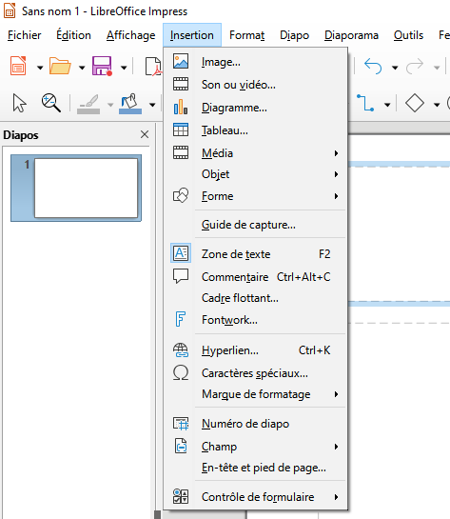
⚙ Comment ça fonctionne ?
💡 Mise en page :
Type et taille de police, couleur
Gras, italique…
Options pour mettre des puces
💡 Permet d’ajouter une image, une vidéo, le numéro de la diapositive… à votre présentation
Alignement du texte dans les cellules

Slide 4
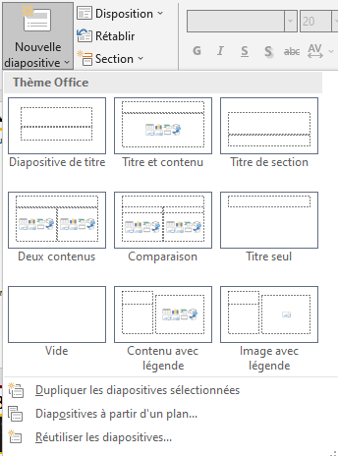

⚙ Comment ça fonctionne ?
💡 Je choisis la disposition de ma diapositive. Je pourrai la modifier ensuite.
Permet de copier la diapositive sélectionnée

Slide 5
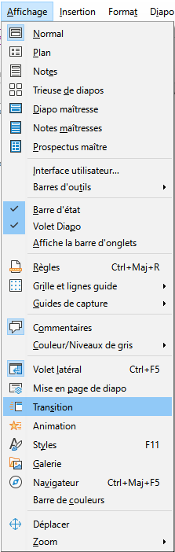
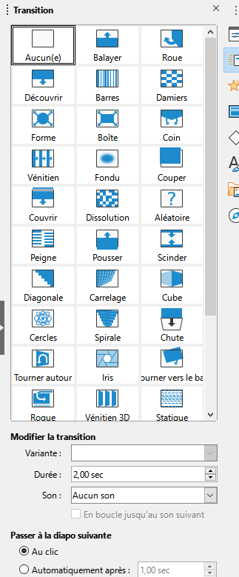
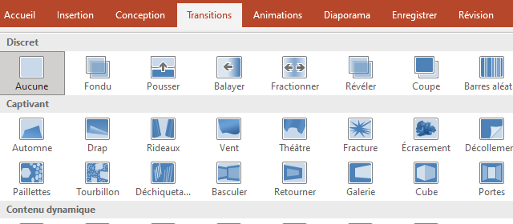
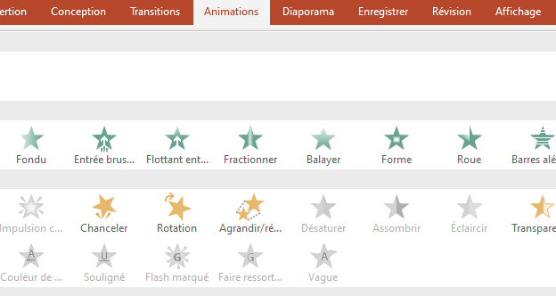
⚙ Comment ça fonctionne ?
👉 En cliquant sur affichage, vous choisissez les barres d’outils que vous souhaitez afficher pour une meilleure utilisation du logiciel.
💡 En cliquant sur un effet, vous voyez son rendu

Slide 6
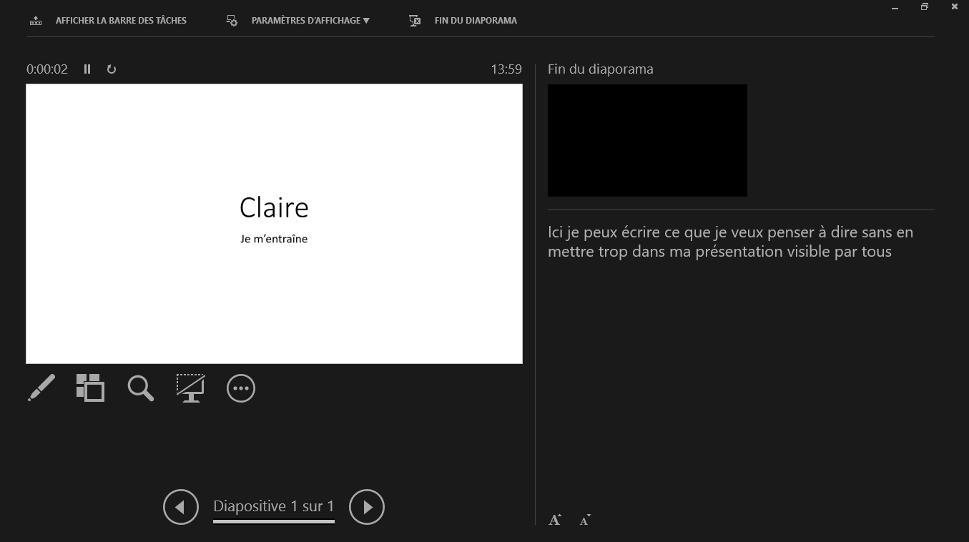
💡 Bon à savoir !
Aperçu du diaporama côté présentateur
Ici vous avez un aperçu de la prochaine diapositive
Ici vous retrouvez la diapositive active (visible par tous)
Ici vous retrouvez les notes que vous avez pu renseigner en créant votre présentation

Slide 7
✔ Manipulons !
Ouvrez le logiciel qui permet de faire des présentations
Enregistrez votre diaporama
1
Créez une diapositive
Titre : Votre prénom
Sous titre : Ma présentation
Police : Arial / Taille 40
Ajoutez une animation sur le titre
Créez une seconde diapositive
Titre : Loisirs
Sous titre : liste à puces avec 3 à 6 loisirs
Mettez de la couleur
Insérez une bordure
Créez autant de diapos que de thèmes choisis
Titre : Nom du loisir
Un modèle différent par loisir choisi
Insérez une photo sur l’une des diapos
Ajoutez des notes personnelles sur 1 diapo
Insérez des transitions
Dupliquez la diapositive n°3
et placez la avant le titre
Lancez votre diaporama pour
voir son rendu
2
4
3
5
6

Slide 8
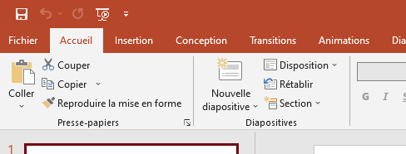
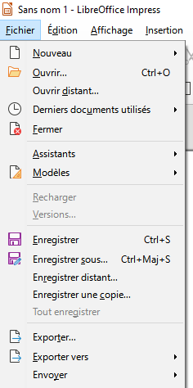
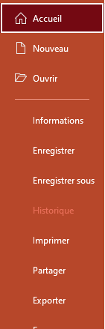
💾 Enregistrer son document
👉 Il faut enregistrer son travail
LibreOffice Impress
Powerpoint
1
1
2
2

Slide 9
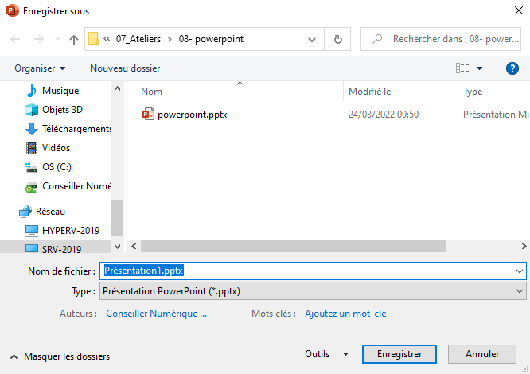
💾 Enregistrer son document
🧭 Choisissez où ranger votre document.
Emplacement final du fichier
1
Choisissez le nom de votre fichier
2
Cliquez ici pour finaliser l’enregistrement
On peut aussi choisir le type de document en cliquant dessus : .ppt, .pptx, .PDF
4
3
Notes:
Odt : doc open office, modifiable
Doc : doc word, modifiable
PDF : non modifiable, permet de figer la mise en forme quand on veut le partager

Slide 10
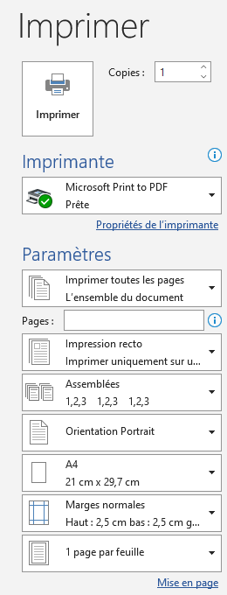
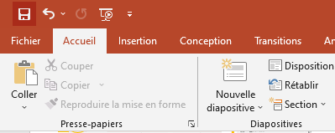
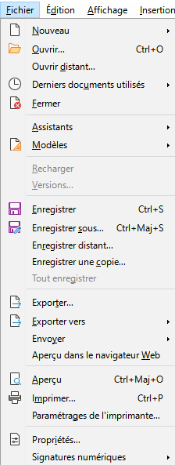
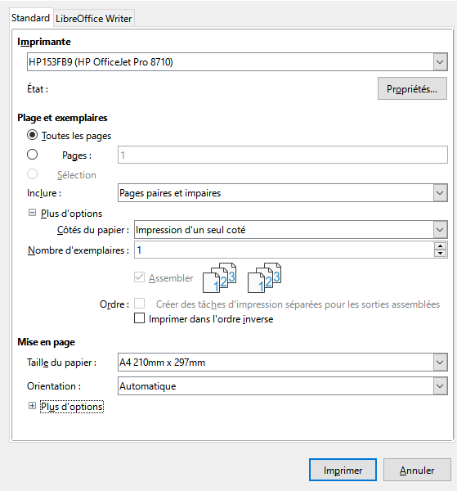
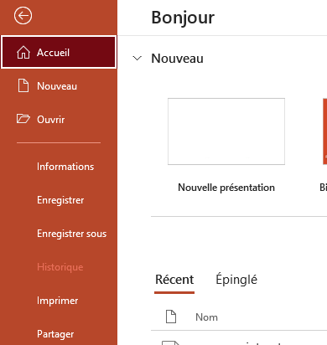
🖨 Imprimer son document
Powerpoint
Libre Office Impress
2
5
1
1
1
Sélectionne l’imprimante
2
Nombre de copies
3
3
2
Type d’impression
3
4
Sens du papier
4
4
5
Lance
l’impression
5

